Slide 1
Ответы на обращения в УМО по направлению подготовки – Здравоохранение физических и юридических лиц по вопросам подготовки кадров здравоохранения
Заместитель председателя УМО
по направлению подготовки –
Здравоохранение
Сыдыкова С.И.

Slide 2
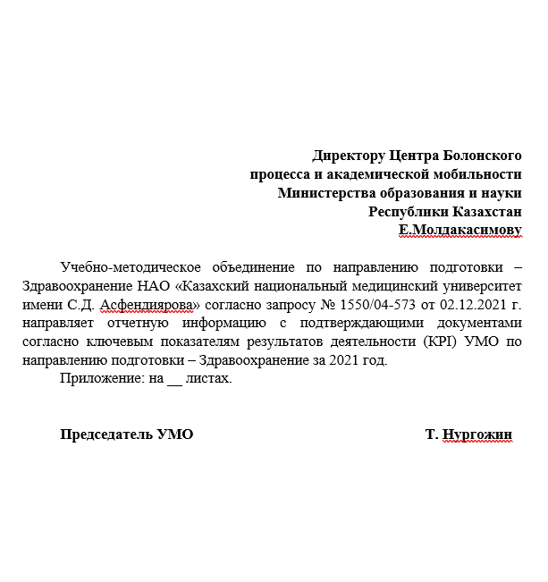
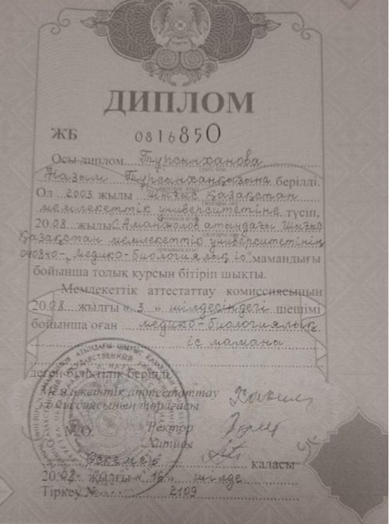
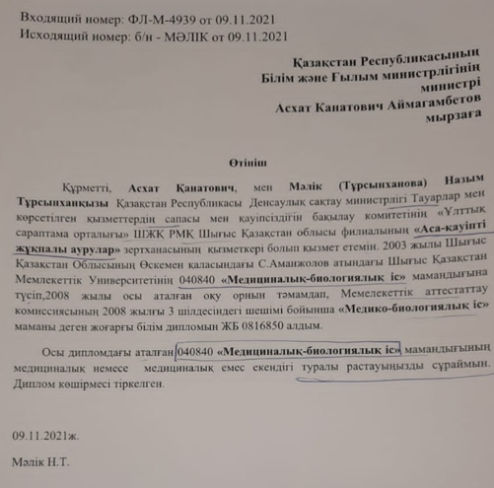
1
ОБРАЩЕНИЕ МӘЛІК НАЗЫМ ТҰРСЫНХАНҚЫЗЫ

Slide 3
ЗАПРОС ДНЧР ПО ЭКСПЕРТАМ
2

Slide 4
ПРЕДЛОЖЕНИЕ ДНЧР И ЦБП ПО ЭКСПЕРТАМ
2
Рекомендовать РГП на ПХВ «Центр Болонского процесса и академической мобильности» список экспертов по направлению подготовки «Здравоохранения» для подтверждения зарубежных дипломов об образовании по медицинским и фармацевтическим специальностям:
Председатель ГУП ОП терапевтического профиля – Ибраева Лязат Катаевна, профессор кафедры внутренних болезней, НАО «МУК»;
Председатель ГУП ОП хирургического профиля – Фурсов Александр Борисович, зав. кафедрой хирургических болезней, бариатрической хирургии и нейрохирургии, НАО «МУА»;
Председатель ГУП ОП педиатрического профиля - Катарбаев Адыл Каирбекович, зав. кафедрой детских инфекционных болезней, НАО «КазНМУ им. С.Д. Асфендиярова»;
Председатель ГУП ОП ОЗ - Ауезова Ардак Муханбетжановна, ректор, КМУ «ВШОЗ»;
Председатель ГУП ОП Фармация профиля – Ибрагимова Айгуль Гаффаровна, руководитель учебно-методического центра, АО «ЮКМА»;
Председатель ГУП ОП стоматологического профиля – Дильбарханов Басымбек Пердебекович, декан школы стоматологии, НАО «КазНМУ им. С.Д. Асфендиярова»;
Председатель ГУП ОП неотложной медицины, онкологии и радиологии – Жанаспаев Марат Амангазиевич, заместитель Председателя Правления – Ректора по академической работе, НАО «МУС»;
Председатель ГУП ОП подготовки специалистов сестринского дела – Оспанова Динара Алмахановна, зав. кафедрой общественного здоровья и здравоохранения с курсом сестринского дела, РГП на ПХВ «Казахский национальный университет имени Аль-Фараби»

Slide 5
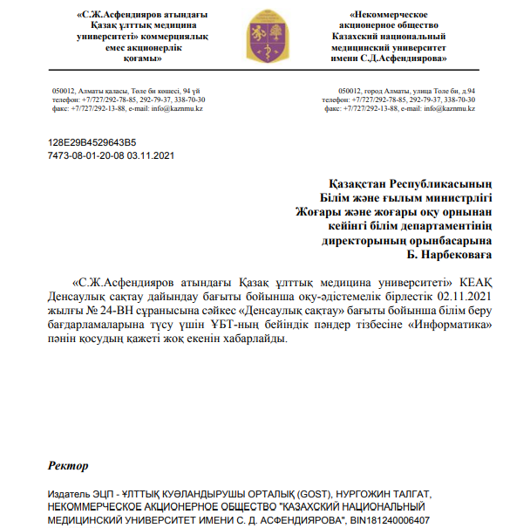
ЗАПРОС МОН К ПО ИНФОРМАТИКЕ В ЕНТ
3
Ответ УМО:

Slide 6
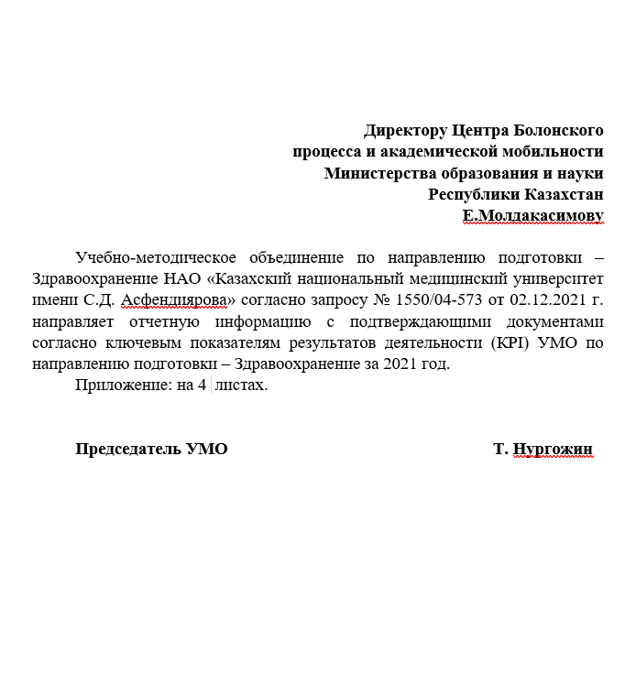
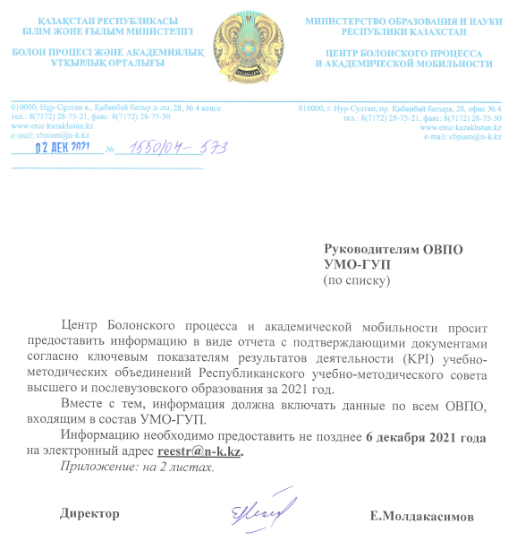
4
ЗАПРОС ЦБП - KPI УМО

Slide 7
Ключевые показатели результатов деятельности (KPI) УМО РУМС высшего и послевузовского образования (самооценка*) НАО «Казахский национальный медицинский университет имени С.Д. Асфендиярова» УМО по направлению подготовки – Здравоохранение
4
№ | Показатели результативности | Максимальный балл | Обоснование
 | Утверждение плана работы УМО | 5 | План работы УМО утверждаются ежегодно. На странице https://kaznmu.kz/rus/obrazovanie-2/uchebno-metodicheskoe-obedinenie/plan-raboty-i-sostav/ размещены планы за 4 года
2 | Утверждение состава УМО (качественный состав с включением в членство ведущих ученых из других вузов, работодателей, неправительственных организаций, зарубежных партнеров по соответствующим направлениям и профилям подготовки кадров) | 5 | Состав УМО актуализируется ежегодно. На странице https://kaznmu.kz/rus/obrazovanie-2/uchebno-metodicheskoe-obedinenie/plan-raboty-i-sostav/ составы УМО за 4 года. Учитывая, что УМО координирует подготовку по регулируемым профессиям, структура УМО состоит из 24 организаций основного состава (62 члена), 8 групп управления проектами профильными курирует 64 Комитета ОП (740 членов), таким образом деятельностью УМО охвачено около 800 человек, в числе которых руководители организаций образования, представители ППС, профессиональных ассоциаций, аккредитационных агентств, работодателей.
3 | Проведение заседаний УМО в соответствии с утвержденным планом | 5 | Соответствие заседаний УМО прослеживается и протоколам https://kaznmu.kz/rus/obrazovanie-2/uchebno-metodicheskoe-obedinenie/zasedaniya-umo/ По указанным ссылка размещены отчеты и протоколы за 3 года
4 | Формирование модели подготовки кадров и результатов обучения по курируемым направлениям подготовки кадров | 10 | Модель подготовки кадров здравоохранения обсуждается регулярно. В 2019 году разрабатывался и обсуждался план перехода к интегрированной модели подготовки медицинских кадров https://kaznmu.kz/rus/wp-content/uploads/2020/05/protokol-zasedaniya-umo-2-ot-06.02.2019.pdf

Slide 8
Ключевые показатели результатов деятельности (KPI) УМО РУМС высшего и послевузовского образования (самооценка*) НАО «Казахский национальный медицинский университет имени С.Д. Асфендиярова» УМО по направлению подготовки – Здравоохранение
4
№ | Показатели результативности | Максималь-ный балл | Обоснование
5 | Проведение анализа обеспеченности учебниками, учебными пособиями и электронными ресурсами по курируемым направлениям подготовки кадров | 7 | Анализ обеспеченности учебниками и учебными пособиями ведется в рамках подготовки к независимой оценке обучающихся и выпускников ОП здравоохранения на заседаниях УМО https://kaznmu.kz/rus/wp-content/uploads/2020/06/protokol-zasedaniya-umo-2-ot-06.03.2020.pdf и на заседаниях ГУП профильных ОП https://kaznmu.kz/rus/wp-content/uploads/2021/03/protokol-2-zasedaniya-gup-ot-11.03.2021.pdf; https://kaznmu.kz/rus/wp-content/uploads/2021/04/protokol-zasedaniya-2-gup-pediatrii-17.03.2021.pdf.
6 | Эффективности принимаемых протокольных решений УМО и их имплементация в образовательный процесс вузов-членов УМО | 10 | Эффективность принимаемых решений и их имплементации отслеживается по результатам деятельности организаций образования в виде результатов рейтингов и мониторинга дорожных карт: Дорожной карта «Модернизация медицинского образования» https://kaznmu.kz/rus/wp-content/uploads/2020/05/protokol-zasedaniya-umo-1-ot-04.01.2019-selektor.pdf; Отчет по ключевым показателям результативности дорожной карты «Стратегия развития человеческих ресурсов в области здравоохранения» https://kaznmu.kz/rus/wp-content/uploads/2020/05/protokol-zasedaniya-umo-2-ot-06.02.2019.pdf; https://kaznmu.kz/rus/wp-content/uploads/2020/05/protokol-zasedaniya-umo-8-ot-06.12.2019.pdf;

Slide 9
Ключевые показатели результатов деятельности (KPI) УМО РУМС высшего и послевузовского образования (самооценка*) НАО «Казахский национальный медицинский университет имени С.Д. Асфендиярова» УМО по направлению подготовки – Здравоохранение
4
№ | Показатели результативности | Максималь-ный балл | Обоснование
7 | Организация и проведение семинаров, конференций, круглых столов по вопросам совершенствования качества высшего и послевузовского образования по курируемым направлениям подготовки кадров | 7 | УМО инициирует проведение круглых столов, вебинаров по актуальным вопросам; Например, по созданию условий для практико-ориентированной подготовки - https://kaznmu.kz/rus/wp-content/uploads/2020/10/protokol-zasedaniya-umo-vebinar-ot-24.08.2020g..pdf; для проведения разъяснительной работы и выработки предложений по вопросам дополнительного образования проводился круглый стол https://kaznmu.kz/rus/obrazovanie-2/uchebno-metodicheskoe-obedinenie/zasedaniya-umo/
8 | Проведение экспертизы учебно-методических материалов, поступивших на рассмотрение УМО по курируемым направлениям подготовки кадров | 7 | Вопрос утверждения учебников и учебных пособий по курируемому направлению подготовки кадров ежегодно включается в план работы УМО и рассматривается по мере обращения. Рассмотрение проводится в соответствии с Положением https://kaznmu.kz/rus/wp-content/uploads/2021/05/polozhenie-o-poryadke-prisvoenii-grifa-umo-po-napravleniju-podgotovki-zdravoohranenie.pdf Пример проведения экспертизы на сайте - https://kaznmu.kz/rus/wp-content/uploads/2021/02/protokol-zasedaniya-umo-4-ot-30.12.2020g..pdf
9 | Участие УМО в разработке и экспертизе нормативно-правовых документов | 5 | Вопросы разработки и экспертизы НПА ежегодно включаются в план работы УМО https://kaznmu.kz/rus/obrazovanie-2/uchebno-metodicheskoe-obedinenie/zasedaniya-umo/. Например, в реализацию Кодекса О здоровье народа и системе здравоохранения от 7 июля 2020 года на заседании УМО обсуждены все проекты НПА в области кадрового обеспечения, медицинского образования и науки. https://kaznmu.kz/rus/wp-content/uploads/2021/02/protokol-zasedaniya-umo-5-ot-18.01.2021g..pdf; https://kaznmu.kz/rus/wp-content/uploads/2021/06/protokol-zasedaniya-umo-2-ot-26.10.2020-g..pdf.

Slide 10
Проект решения
Принять к сведению ответ УМО на запрос Мәлік Назым Тұрсынханқызы
Рекомендовать РГП на ПХВ «Центр Болонского процесса и академической мобильности» председателей ГУП в качества экспертов по направлению подготовки «Здравоохранения» для подтверждения зарубежных дипломов об образовании по медицинским и фармацевтическим специальностям.
Одобрить ответ УМО об отсутствии необходимости включения Информатики в ЕНТ для приема на ОП направления Здравоохранения.
Одобрить самооценку «Ключевые показатели результатов деятельности (KPI) учебно-методических объединений республиканского учебно-методического совета высшего и послевузовского образования».
Председателям ГУП и Комитетов взять под контроль представление результатов деятельности на сайтах базовых вузов.

